Slide 1
PPO
完整实现
stable-baselines3
东川路第一可爱猫猫虫

Slide 2
主要内容
完整目标函数 价值损失项 熵项
RolloutBuffer ReplayBuffer
广义优势估计计算advantages
PPO的训练流程
优势归一化
价值函数的裁剪
KL散度早停

Slide 3
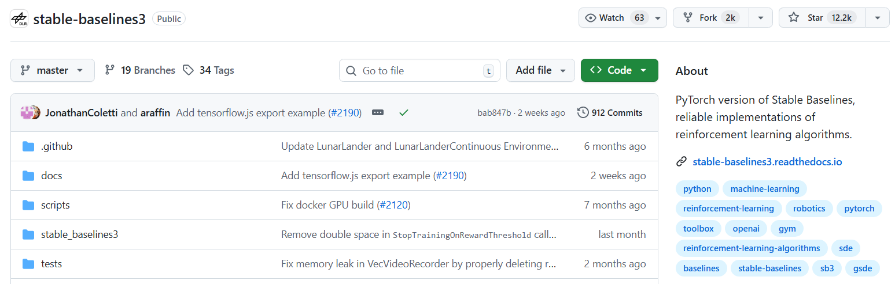
https://github.com/DLR-RM/stable-baselines3
stable-baselines3/stable_baselines3/ppo at master · DLR-RM/stable-baselines3
stable-baselines3/stable_baselines3/common/buffers.py at master · DLR-RM/stable-baselines3
stable-baselines3/stable_baselines3/common/evaluation.py at master · DLR-RM/stable-baselines3
stable-baselines3/stable_baselines3/common/on_policy_algorithm.py at master · DLR-RM/stable-baselines3
stable-baselines3/stable_baselines3/common/policies.py at master · DLR-RM/stable-baselines3

Slide 4
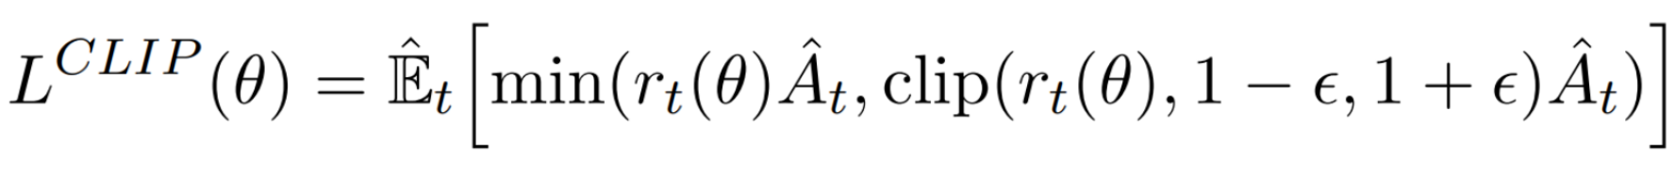
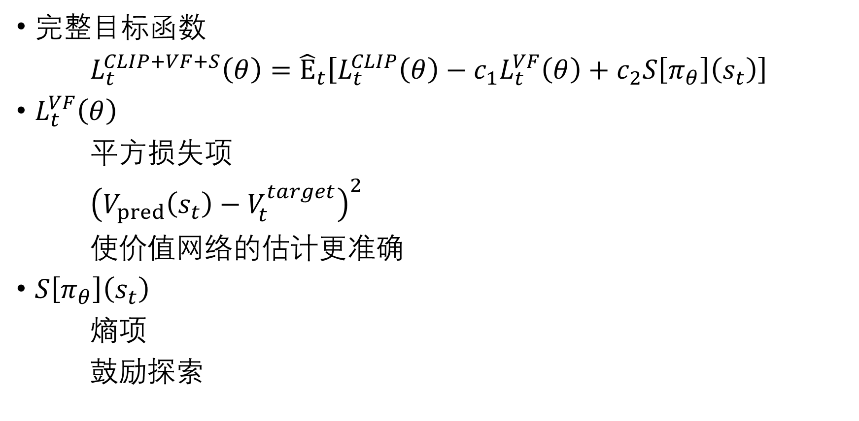
Clipped Surrogate Objective function
完整目标函数
$L_{t}^{CLIP+VF+S}\left(θ\right)={\hat{E}}_{t}\left[L_{t}^{CLIP}\left(θ\right)−c_{1}L_{t}^{VF}\left(θ\right)+c_{2}S\left[π_{θ}\right]\left(s_{t}\right)\right]$
$L_{t}^{VF}\left(θ\right)$
平方损失项
${\left(V_{pred}\left(s_{t}\right)−V_{t}^{target}\right)}^{2}$
使价值网络的估计更准确
$S\left[π_{θ}\right]\left(s_{t}\right)$
熵项
鼓励探索

Slide 5
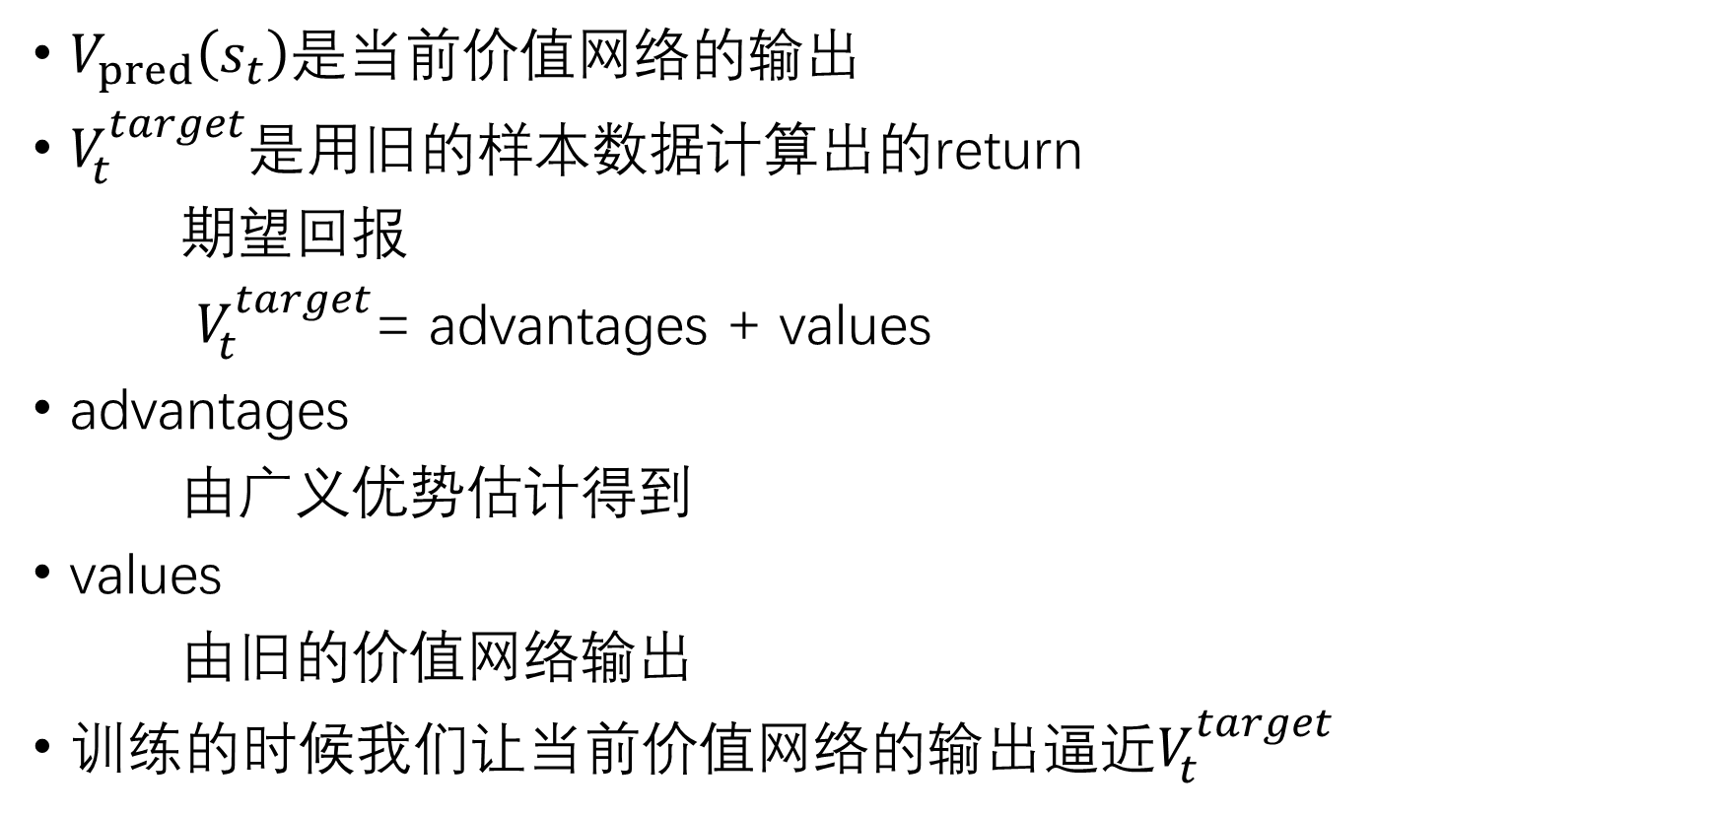
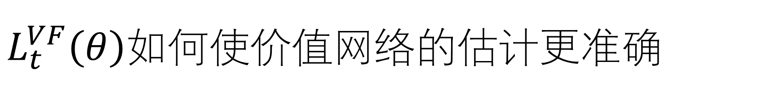
$L_{t}^{VF}\left(θ\right)$如何使价值网络的估计更准确
$V_{pred}\left(s_{t}\right)$是当前价值网络的输出
$V_{t}^{target}$是用旧的样本数据计算出的return
期望回报
$V_{t}^{target}$= advantages + values
advantages
由广义优势估计得到
values
由旧的价值网络输出
训练的时候我们让当前价值网络的输出逼近$V_{t}^{target}$

Slide 6

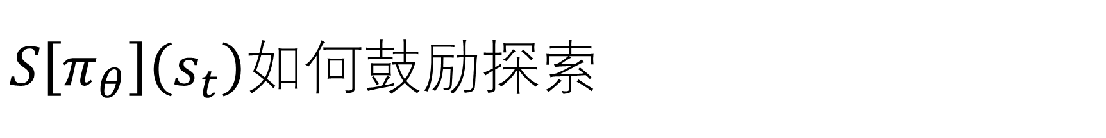
$S\left[π_{θ}\right]\left(s_{t}\right)$如何鼓励探索
连续空间 PPO里的动作是如何采样得到的
PPO采用的生成连续动作的技术最早是TRPO这篇论文提出的
标量连续动作是从一维高斯分布中随机采样得到的
高斯分布由均值和标准差参数化
均值是策略网络计算的输出
标准差是选定的超参数并保持固定
如果想要调整PPO里智能体的探索行为
好像只能手动调整标准差

Slide 7
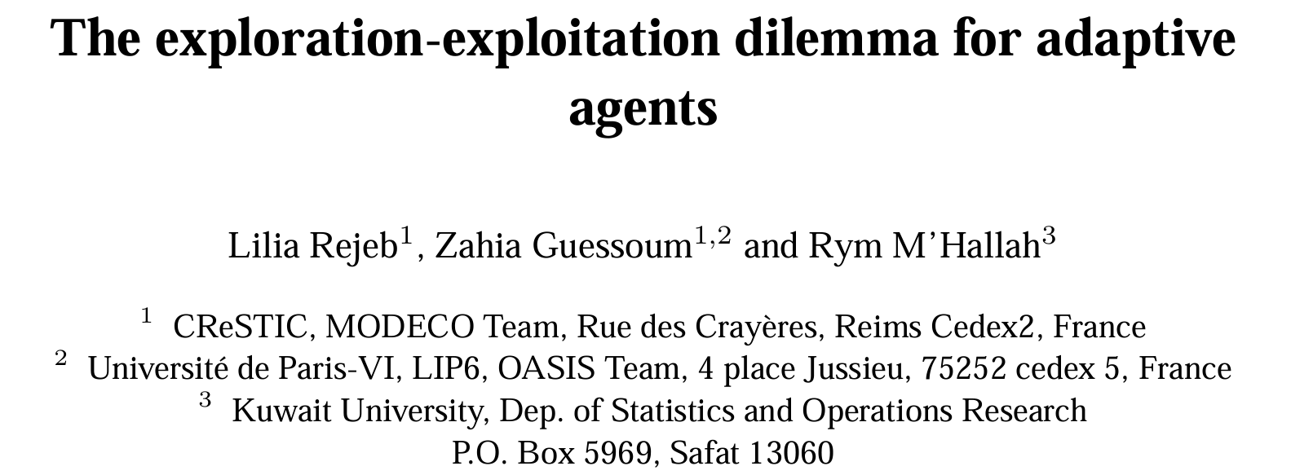
将高斯分布的标准差
视为可训练参数
在训练过程中
通过随机梯度下降进行调整
if isinstance(self.action_space, spaces.Box):
self.log_std = nn.Parameter(th.zeros(action_dim))

Slide 8
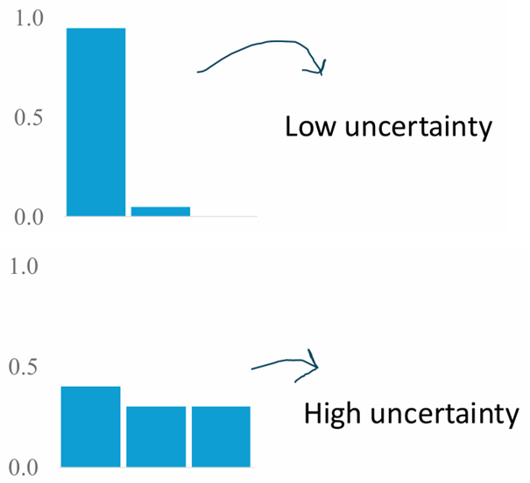
离散空间
PPO依据概率分布采样
如何鼓励探索？
最大探索程度的实现方式是
为动作空间的所有元素分配相等的概率
熵奖励
让智能体更倾向于对动作空间中所有可用动作生成等概率估计
这样智能体就能在遇到的状态里探索更多不同的动作
SB3的PPO代码里
离散动作空间和连续动作空间都用了熵项

Slide 9
PPO在训练前做的事情
RolloutBuffer
存储每个时间步的数据
与环境交互
并行采样
将得到的数据存放在RolloutBuffer里
这里的采样用的是当前策略（旧策略）
采样完成后计算GAE

Slide 10
Rollout Buffer
PPO的回放缓冲区
用来存放采取当前策略下采集的完整trajectory的数据
后续会用采集到的数据进行多轮训练
数据单次使用，用后即弃
策略更新之后清空缓冲区
容量
buffer_size = n_steps
固定

Slide 11
另一种回放缓冲区
ReplayBuffer
DQN: Experience Replay
每次从环境中采样
数据存放到ReplayBuffer里
训练的时候从里面随机采样一批出来训练

Slide 12
def add(self, obs, action, reward, episode_start, value, log_prob):
# ... 写入数据 ...
self.pos += 1
if self.pos == self.buffer_size:
self.full = True
RolloutBuffer
容量固定，数据不会循环覆盖
self.pos += 1
if self.pos == self.buffer_size:
self.full = True
self.pos = 0
ReplayBuffer
满了就回到开头，循环覆盖旧数据
def get(self, batch_size: Optional[int] = None):
assert self.full, ""
RolloutBuffer
强制要求full=True
数据满了才能使用
stable-baselines3/stable_baselines3/common/buffers.py at master · DLR-RM/stable-baselines3

Slide 13
def reset(self) -> None:
self.observations = np.zeros(...)
self.actions = np.zeros(...)
...
self.generator_ready = False
super().reset()
RolloutBuffer
每次使用后全部置0
丢弃旧数据
def reset(self) -> None:
self.pos = 0
self.full = False
RolloutBuffer的父类BaseBuffer
指针归零
状态重置
def sample(self, batch_size: int, env=None):
upper_bound = self.buffer_size if self.full else self.pos
batch_inds = np.random.randint(0, upper_bound, size=batch_size)
return self._get_samples(batch_inds)
ReplayBuffer
未满也能用
随机选，返回抽中的单个batch

Slide 14
RolloutBuffer里面存放什么
def reset(self) -> None:
self.observations = np.zeros((self.buffer_size, self.n_envs, *self.obs_shape), dtype=self.observation_space.dtype)
self.actions = np.zeros((self.buffer_size, self.n_envs, self.action_dim), dtype=self.action_space.dtype)
self.rewards = np.zeros((self.buffer_size, self.n_envs), dtype=np.float32)
self.returns = np.zeros((self.buffer_size, self.n_envs), dtype=np.float32)
self.episode_starts = np.zeros((self.buffer_size, self.n_envs), dtype=np.float32)
self.values = np.zeros((self.buffer_size, self.n_envs), dtype=np.float32)
self.log_probs = np.zeros((self.buffer_size, self.n_envs), dtype=np.float32)
self.advantages = np.zeros((self.buffer_size, self.n_envs), dtype=np.float32)
self.generator_ready = False
super().reset()
returns和advantages通过计算得到
advantages通过广义优势估计
returns = advantages + values

Slide 15
advantages
def compute_returns_and_advantage(self, last_values: th.Tensor, dones: np.ndarray) -> None:
# 将最后一步的价值估计转为numpy 用于bootstrapping
last_values = last_values.clone().cpu().numpy().flatten()
last_gae_lam = 0
for step in reversed(range(self.buffer_size)):
if step == self.buffer_size - 1:
next_non_terminal = 1.0 - dones.astype(np.float32)
next_values = last_values
else:
next_non_terminal = 1.0 - self.episode_starts[step + 1]
next_values = self.values[step + 1]
delta = (
self.rewards[step] + # r_t
self.gamma * next_values * next_non_terminal - # γ * V(s_{t+1}) * (1-done)
self.values[step] # V(s_t)
)
last_gae_lam = (
delta + # δ_t
self.gamma * self.gae_lambda * next_non_terminal * last_gae_lam # γλ * A_{t+1}
)
self.advantages[step] = last_gae_lam
self.returns = self.advantages + self.values

Slide 16
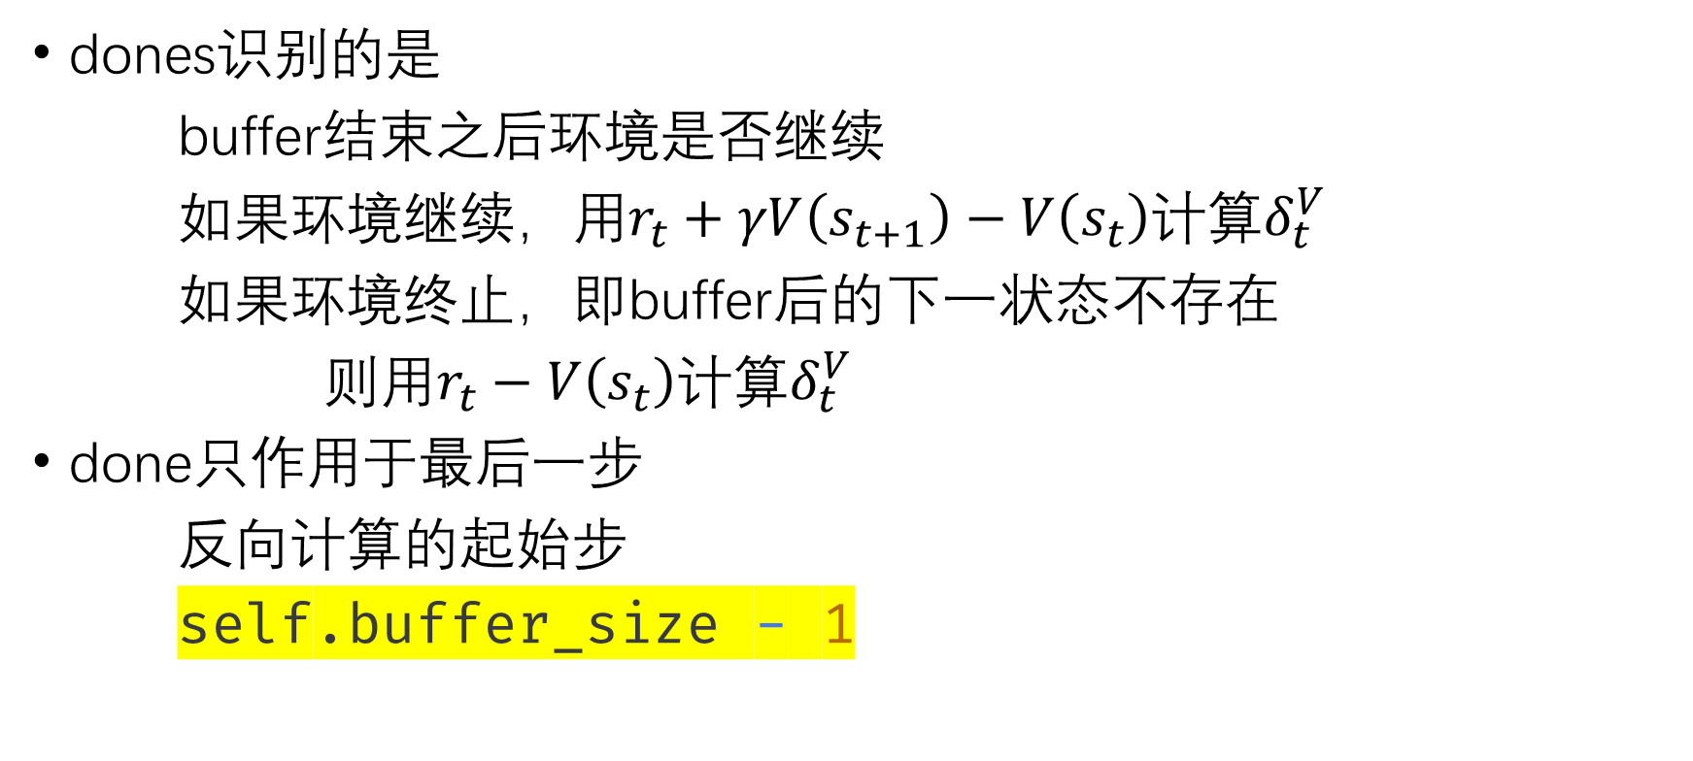
for step in reversed(range(self.buffer_size)):
if step == self.buffer_size - 1:
next_non_terminal = 1.0 - dones.astype(np.float32)
next_values = last_values
else:
next_non_terminal = 1.0 - self.episode_starts[step + 1]
next_values = self.values[step + 1]
dones识别的是
buffer结束之后环境是否继续
如果环境继续，用$r_{t}+γV\left(s_{t+1}\right)−V\left(s_{t}\right)$计算$δ_{t}^{V}$
如果环境终止，即buffer后的下一状态不存在
则$用r_{t}−V\left(s_{t}\right)$计算$δ_{t}^{V}$
done只作用于最后一步
反向计算的起始步
self.buffer_size - 1

Slide 17
for step in reversed(range(self.buffer_size)):
if step == self.buffer_size - 1:
next_non_terminal = 1.0 - dones.astype(np.float32)
next_values = last_values
else:
next_non_terminal = 1.0 - self.episode_starts[step + 1]
next_values = self.values[step + 1]
buffer内部的信号不由dones识别
由episode_starts识别
step 不等于 self.buffer_size – 1 的时候
我们用episode_starts识别是否为完整episode
广义优势估计GAE
作用于单条完整的episode
episode内部无需mask
buffer可能是多条episode的拼接
需要阻止优势迭代时跨越episode

Slide 18
for step in reversed(range(self.buffer_size)):
if step == self.buffer_size - 1:
next_non_terminal = 1.0 - dones.astype(np.float32)
next_values = last_values
else:
next_non_terminal = 1.0 - self.episode_starts[step + 1]
next_values = self.values[step + 1]
episode_starts
识别buffer内部任意步t的下一时刻t+1是否开启新episode
查询的是episode_starts[step + 1]
episode_starts[t+1]为1
表示t的下一个时间步是一个新episode的开始
此时next_non_terminal为0
阻断了优势和价值估计的反向传播

Slide 19
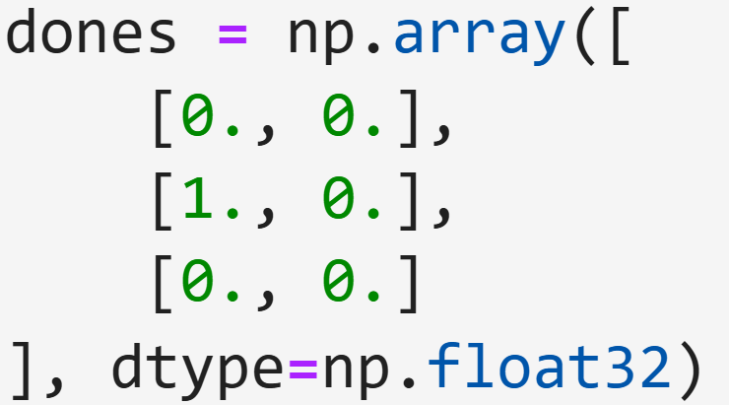
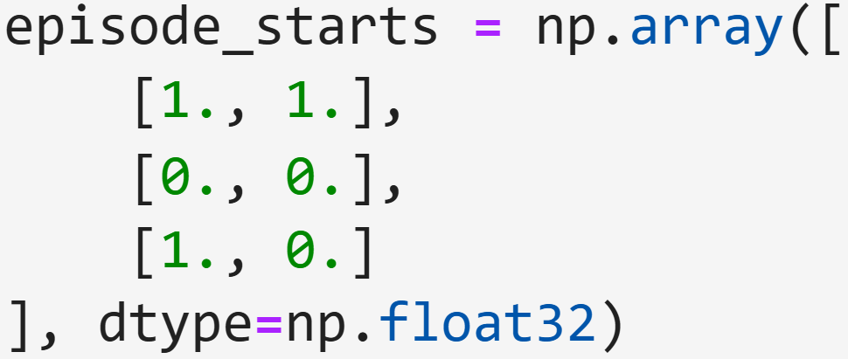
buffer_size=3, n_envs=2
episode_starts[t+1] == dones[t]
在简单的测试环境里是普遍成立的
符合直觉
当一个episode结束时
下一个时间步应该是新episode的开始
代码证明这一点 只需看字段是如何产生的
stable_baselines3/common/on_policy_algorithm.py

Slide 20
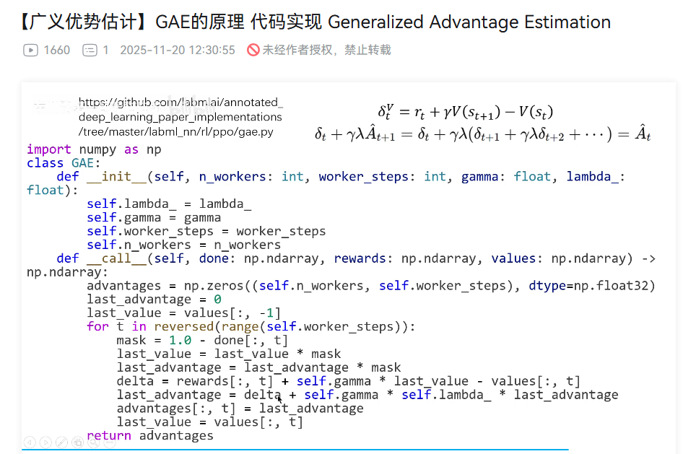
episode_starts[t+1] == dones[t]
从数学的角度来看
episode_starts和dones是一一对应的
所以 理论上来说
只用dones不用episode_starts也能实现GAE
labmlai/annotated_deep_learning_paper_implementations: 🧑‍🏫 60+ Implementations/tutorials of deep learning papers with side-by-side notes 📝; including transformers (original, xl, switch, feedback, vit, ...), optimizers (adam, adabelief, sophia, ...), gans(cyclegan, stylegan2, ...), 🎮 reinforcement learning (ppo, dqn), capsnet, distillation, ... 🧠
annotated_deep_learning_paper_implementations/labml_nn/rl/ppo/gae.py at master · labmlai/annotated_deep_learning_paper_implementations

Slide 21
训练
stable-baselines3/stable_baselines3/ppo/ppo.py at master · DLR-RM/stable-baselines3
def train(self) -> None:
"""
Update policy using the currently gathered rollout buffer.
"""
self.policy.set_training_mode(True)
self._update_learning_rate(self.policy.optimizer)
clip_range = self.clip_range(self._current_progress_remaining)
if self.clip_range_vf is not None:
clip_range_vf = self.clip_range_vf(self._current_progress_remaining)
学习率随着训练进度逐渐变化
可以线性衰减
与progress_remaining挂钩
也可以是常数或者其他的衰减方式
self._current_progress_remaining = 1.0 - float(num_timesteps) / float(total_timesteps)

Slide 22
def train(self) -> None:
"""
Update policy using the currently gathered rollout buffer.
"""
self.policy.set_training_mode(True)
self._update_learning_rate(self.policy.optimizer)
clip_range = self.clip_range(self._current_progress_remaining)
if self.clip_range_vf is not None:
clip_range_vf = self.clip_range_vf(self._current_progress_remaining)
clip_range
裁剪参数
它可以是progress remaining的函数
ratio = new_policy_prob / old_policy_prob
ratio = th.clamp(ratio, 1 - clip_range, 1 + clip_range)
默认是常数
也可以衰减
clip_range: Union[float, Schedule] = 0.2

Slide 23
def train(self) -> None:
"""
Update policy using the currently gathered rollout buffer.
"""
self.policy.set_training_mode(True)
self._update_learning_rate(self.policy.optimizer)
clip_range = self.clip_range(self._current_progress_remaining)
if self.clip_range_vf is not None:
clip_range_vf = self.clip_range_vf(self._current_progress_remaining)
clip_range_vf
对值函数的裁剪
specific to the OpenAI implementation
裁剪的是价值函数的变化量
防止价值函数更新幅度过大
默认是不用的
用价值函数裁剪的效果不一定会变好

Slide 24
for epoch in range(self.n_epochs):
approx_kl_divs = []
for rollout_data in self.rollout_buffer.get(self.batch_size):
n_epochs为训练的轮次
初始化的时候默认为10
def __init__(..., n_epochs: int = 10, ...):
self.n_epochs = n_epochs
def get(self, batch_size):
indices = np.random.permutation(self.buffer_size * self.n_envs)
while start_idx < ...:
yield self._get_samples(indices[start_idx : start_idx + batch_size])
采集的时候
数据应为有序的
才能计算advantage
训练的时候
每个样本都已经计算好，可以打乱

Slide 25
用新策略评估样本数据
values, log_prob, entropy = self.policy.evaluate_actions(rollout_data.observations, actions)
用当前策略重新评估旧样本
生成新的log_probs和values
log_prob = distribution.log_prob(actions)
新的log_probs
采取当前策略，采样到这些动作的对数概率
后续用来求重要性采样的ratio

Slide 26
优势归一化
advantages = rollout_data.advantages
if self.normalize_advantage and len(advantages) > 1:
advantages = (advantages - advantages.mean()) / (advantages.std() + 1e-8)
某些advantage的数值会过大或者过小
如果 batch_size=1
标准差是 0
无法归一化，跳过
每个batch内部做优势归一化

Slide 27
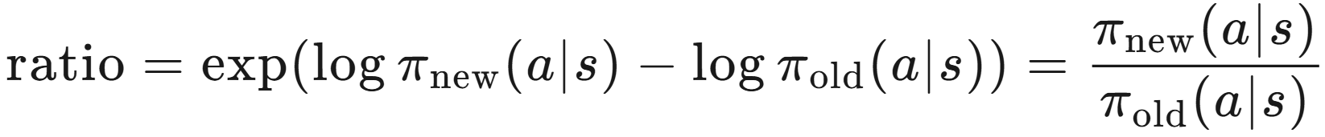
ratio = th.exp(log_prob - rollout_data.old_log_prob)
ratio
重要性权重
新策略与旧策略采样到相同动作的概率比值
新策略觉得这个动作比原来更可能了多少
PPO就是对ratio做裁剪
来保证策略更新的幅度不要太大

Slide 28
clipped surrogate loss
policy_loss_1 = advantages * ratio
policy_loss_2 = advantages * th.clamp(ratio, 1 - clip_range, 1 + clip_range)
policy_loss = -th.min(policy_loss_1, policy_loss_2).mean()
pg_losses.append(policy_loss.item())
clip_fraction = th.mean((th.abs(ratio - 1) > clip_range).float()).item()
clip_fractions.append(clip_fraction)
clip_fraction
记录被裁剪样本的比例

Slide 29
价值函数的裁剪
if self.clip_range_vf is None:
values_pred = values
else:
values_pred = rollout_data.old_values + th.clamp(
values - rollout_data.old_values,
-clip_range_vf,
clip_range_vf
)
限制价值函数的变化量
默认是不使用的
实践发现效果不一定好

Slide 30
KL散度早停
with th.no_grad():
log_ratio = log_prob - rollout_data.old_log_prob
approx_kl_div = th.mean((th.exp(log_ratio) - 1) - log_ratio).cpu().numpy()
approx_kl_divs.append(approx_kl_div)
if self.target_kl is not None and approx_kl_div > 1.5 * self.target_kl:
continue_training = False
if self.verbose >= 1:
print(f"Early stopping at step {epoch} due to reaching max kl: {approx_kl_div:.2f}")
break
KL散度衡量新旧策略的差异
当KL散度大于阈值
立刻停止当前 epoch 训练
防止策略更新幅度过大

Slide 31
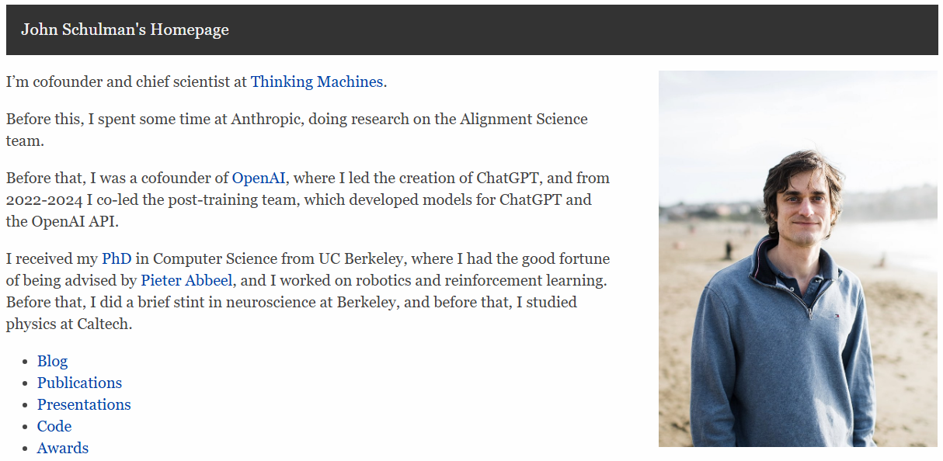
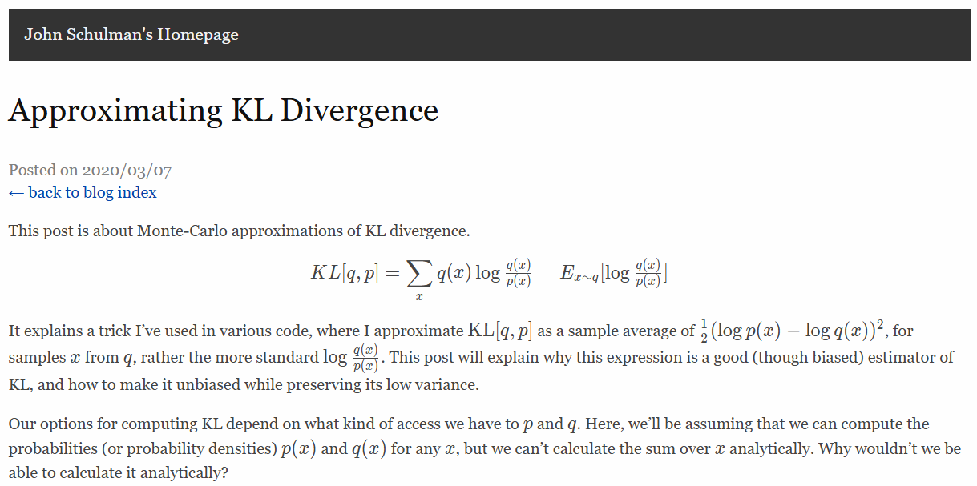

KL散度的蒙特卡洛估计
http://joschu.net/blog/kl-approx.html
用$r−1−\log{r}$来估计KL散度
无偏
方差小
DeepSeek GRPO也用了类似的估计方法

